Slide 1



„Dwujęzyczne przedszkolaki
Kujaw i Pomorza II”
Przedsięwzięcie zostało zapisane w Strategii rozwoju województwa kujawsko-pomorskiego do 2030 roku – Strategia Przyspieszenia 2030+ przyjętej uchwałą nr XXVIII/399/20 Sejmiku Województwa Kujawsko-Pomorskiego z dnia 21 grudnia 2020 r.
Planowane do sfinansowania ze środków Programu Fundusze Europejskie dla Kujaw i Pomorza.
Notes:
D

Slide 2
Druga edycja projektu
planowana do realizacji w okresie: 01-04-2027 do 31-08-2029
Wartość projektu: 11 970 000,00 PLN w tym:
- 10 773 000,00 PLN dofinansowanie,
- 1 197 000,00 PLN wkład własny
Liczba przedszkoli uczestniczących w projekcie: 60
Liczba dzieci biorących udział w projekcie: 3000
Liczba nauczycieli biorących udział w projekcie: 300
W pierwszej edycji wsparciem objęto 31 placówek.
Notes:
D

Slide 3
IDEA PROJEKTU
Projekt „Dwujęzyczne przedszkolaki Kujaw i Pomorza” kierowany jest do placówek wychowania przedszkolnego zlokalizowanych na terenie województwa kujawsko-pomorskiego. Ideą projektu jest zapewnienie edukacji dwujęzycznej poprzez wykorzystanie możliwości do stworzenia dzieciom codziennego, naturalnego kontaktu z językiem angielskim.
Przygotowanie dzieci do posługiwania się językiem obcym nowożytnym włączone zostanie w różne działania realizowane w ramach programu wychowania przedszkolnego i odbywać się będzie przede wszystkim w formie zabawy, w różnych sytuacjach życia codziennego. Bardzo ważnym i innowacyjnym założeniem tego projektu jest zaangażowanie we wdrażanie dwujęzyczności nauczycieli wychowania przedszkolnego, którzy nie posiadają żadnych kwalifikacji językowych. Jest to możliwe dzięki zapewnieniu kompleksowego wsparcia metodycznego i dydaktycznego. W ramach projektu placówki otrzymają sprzęt, wyposażenie, pomoce dydaktyczne, dostęp do platformy językowej, opiekę koordynatorów językowych oraz udział w sieci współpracy. W celu umożliwienia korzystania z platformy placówki doposażone zostaną w sprzęt multimedialny tj. monitor interaktywny oraz laptop, tablet do wyłącznego korzystania przez nauczycieli. Przedmiotowy sprzęt służy tylko i wyłącznie do korzystania z zasobów platformy tj. scenariuszy zajęć, gier, zbaw i innych animacji, które pozwalają na naturalne „wplatanie” języka angielskiego w różne codzienne sytuacje życia przedszkolnego.
Notes:
D

Slide 4
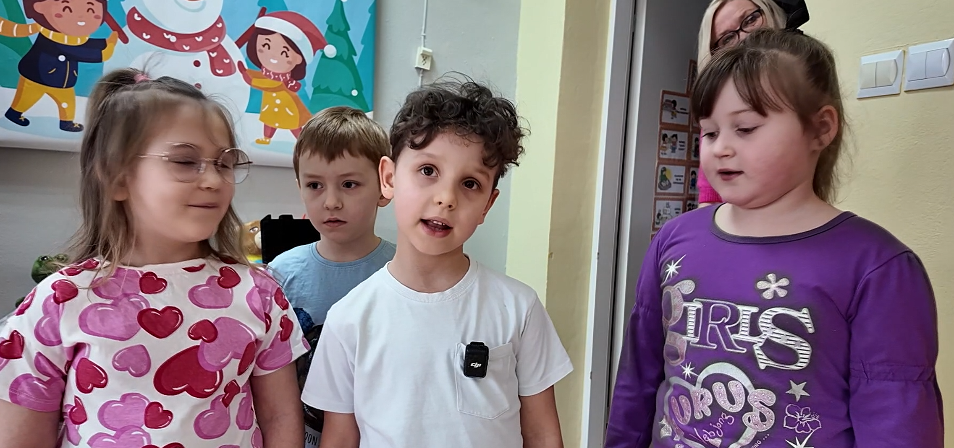

Materiał filmowy

Slide 5
Zadania realizowane w ramach projektu
Zadanie 1. Szkolenia nauczycieli
oraz utworzenie i funkcjonowanie sieci współpracy
i samodoskonalenia nauczycieli.
Podmiot odpowiedzialny za realizację zadania:
Kujawsko-Pomorskie Centrum Edukacji w Bydgoszczy
Zadanie 2. Doposażenie ośrodków wychowania przedszkolnego.
Zadanie 3. Realizacja Programu Dwujęzyczności.

Slide 6

Zadanie 1. Szkolenia nauczycieli oraz utworzenie i funkcjonowanie sieci współpracy i samodoskonalenia nauczycieli
Nauczyciele w ramach zadania otrzymają wsparcie w postaci szkolenia z metodyki wdrażania Programu Dwujęzyczności. Szkolenia realizowane będą w siedzibach przedszkoli objętych wsparciem w ramach projektu – osobno dla każdej placówki. W ramach usługi szkoleniowej przeprowadzone zostaną lekcje pokazowe z dziećmi.
W ramach zadania zatrudniony zostanie koordynator wojewódzki - nauczyciel konsultant
w zakresie wychowania przedszkolnego w Kujawsko-Pomorskim Centrum Edukacji Nauczycieli w Bydgoszczy.
Zatrudnionych zostanie 20 koordynatorów gminnych, z których każdy sprawował będzie opiekę nad 3 przedszkolami udzielając bezpośredniego wsparcia nauczycielom.
W ramach zadania utworzona zostanie sieć współpracy i samodoskonalenia nauczycieli, która prowadzona będzie przez koordynatora wojewódzkiego.
Nauczyciele otrzymają licencję dostępową do platformy dwujęzyczności oraz pomoce dydaktyczne niezbędne do prowadzenia zajęć z dziećmi

Slide 7


- monitory interaktywne,
- laptop oraz tablet dla każdego nauczyciela,
- głośniki bezprzewodowe,
- pomoce dydaktyczne (teatrzyki, maskotki, zestawy instrumentów, pacynki, zestawy ogrodnicze),
- materiały plastyczne,
- wózki na materiały plastyczne i przybory,
- laminatory.
Zadanie 2. Doposażenie Ośrodków Wychowania Przedszkolnego
W ramach projektu każdy oddział przedszkolny wyposażony zostanie w sprzęt niezbędny do prowadzenia zajęć z dziećmi:

Slide 8
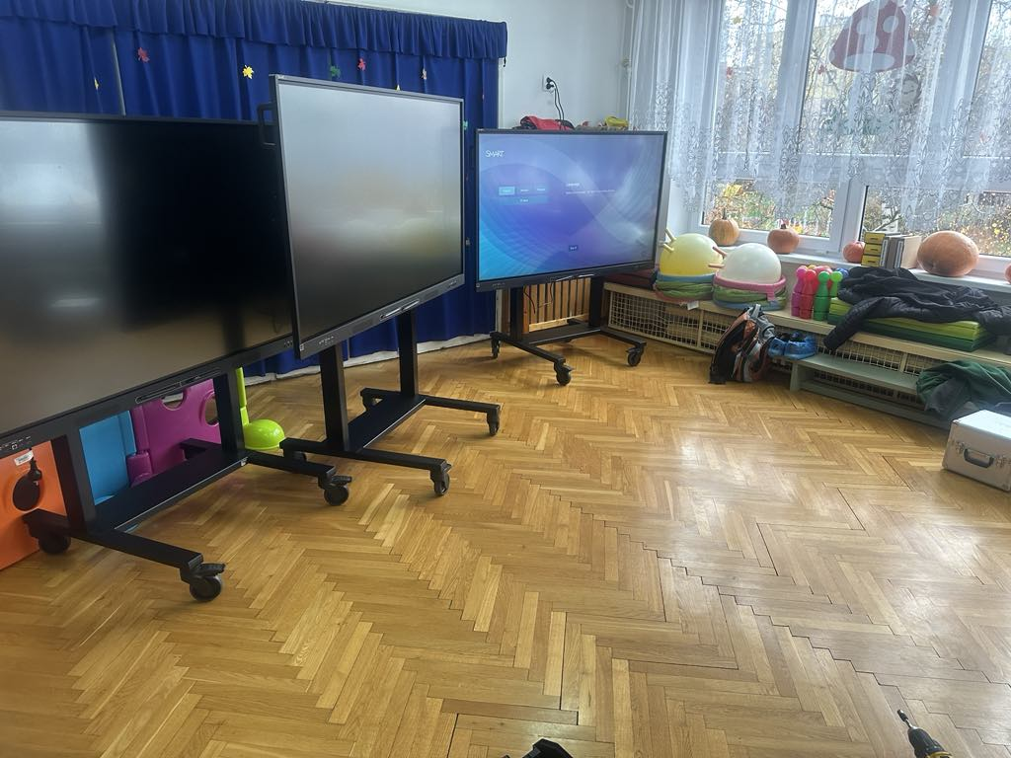
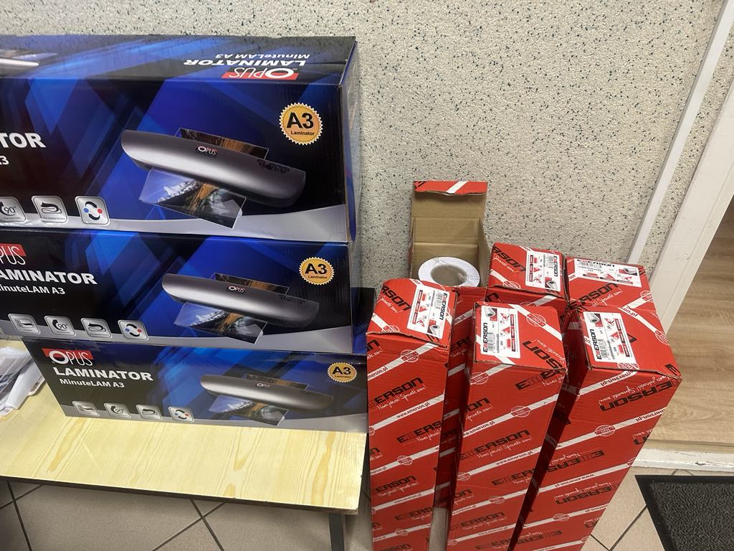
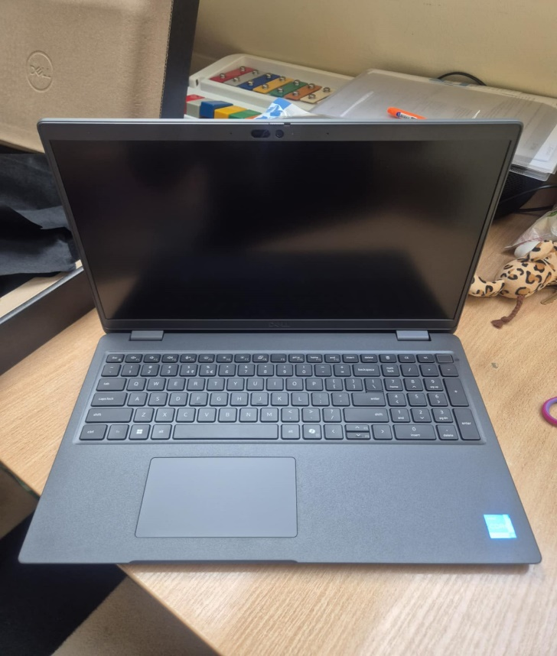
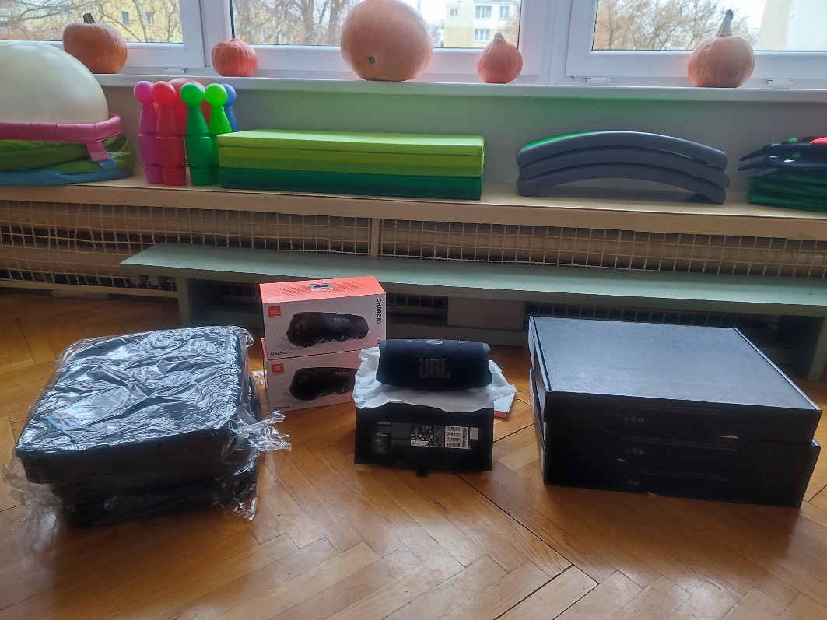
Doposażenie (I edycja projektu)

Slide 9
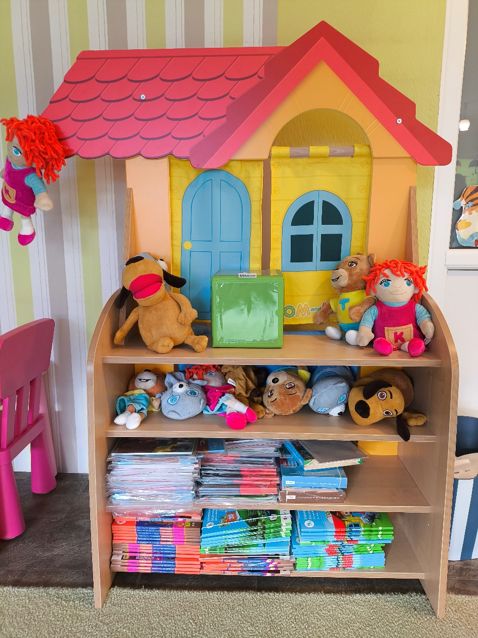
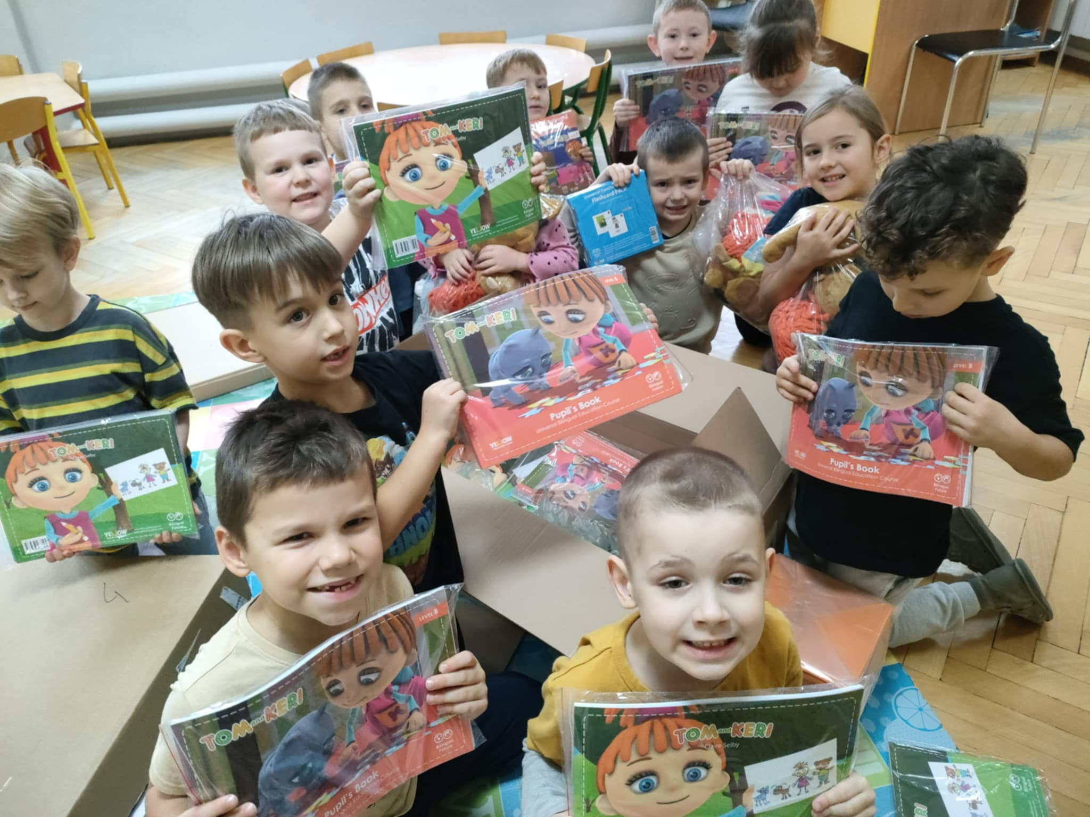


Slide 10
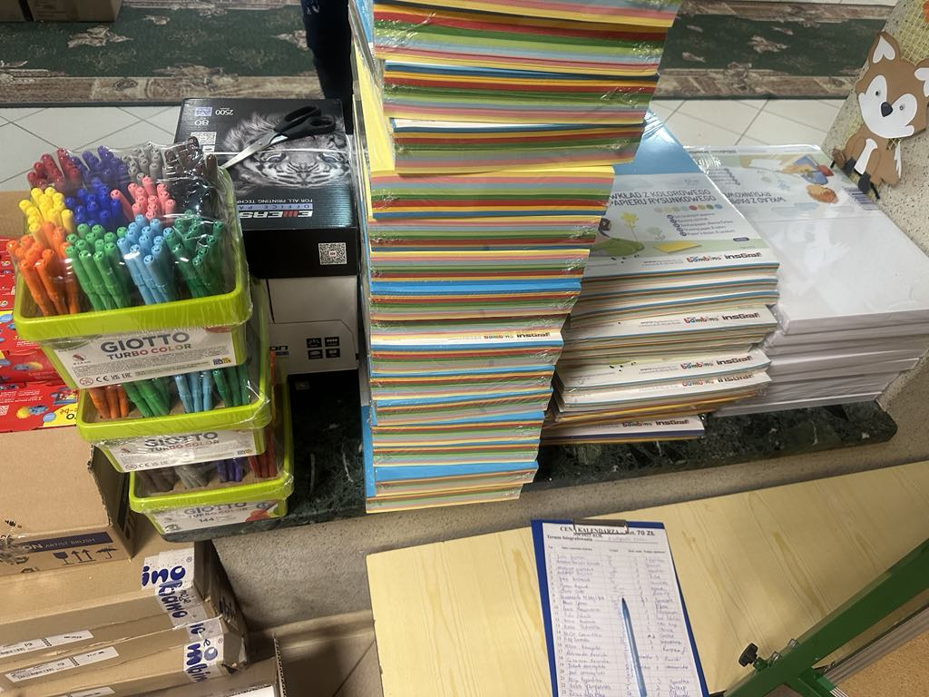
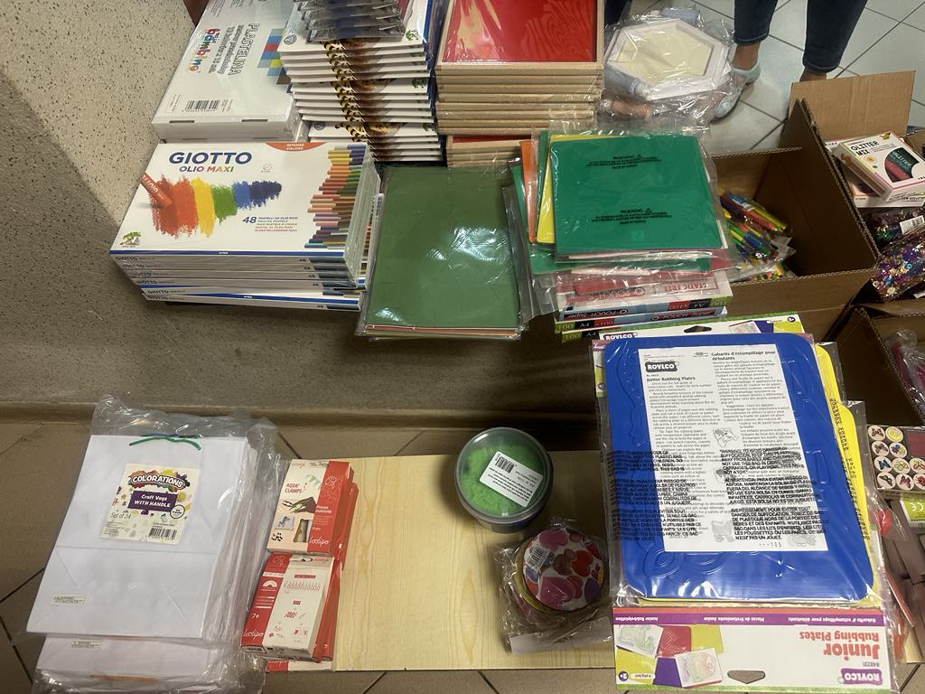
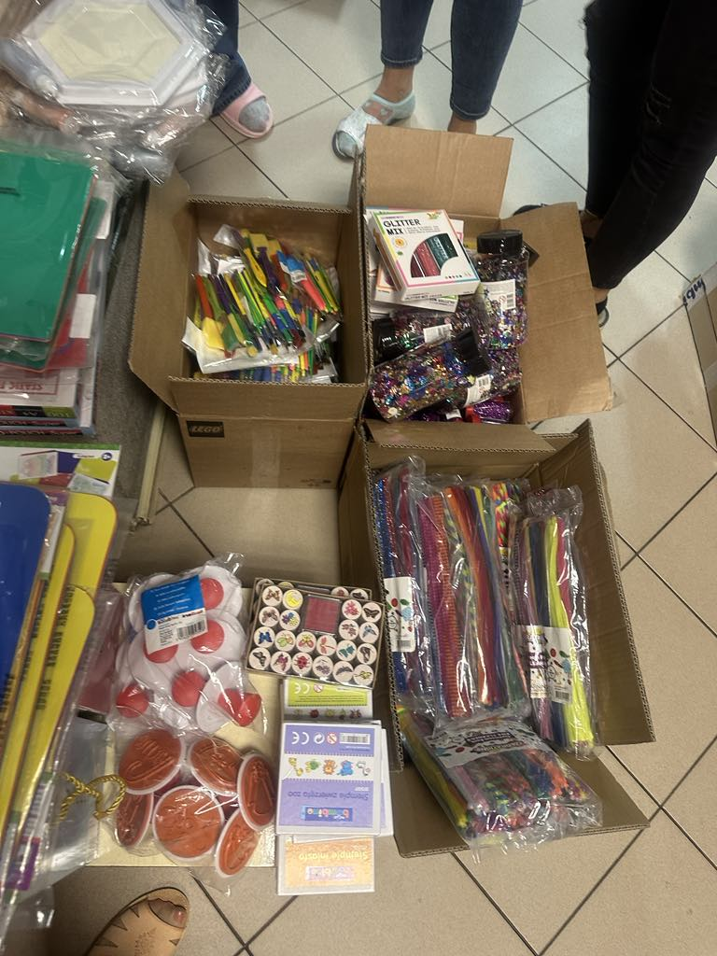
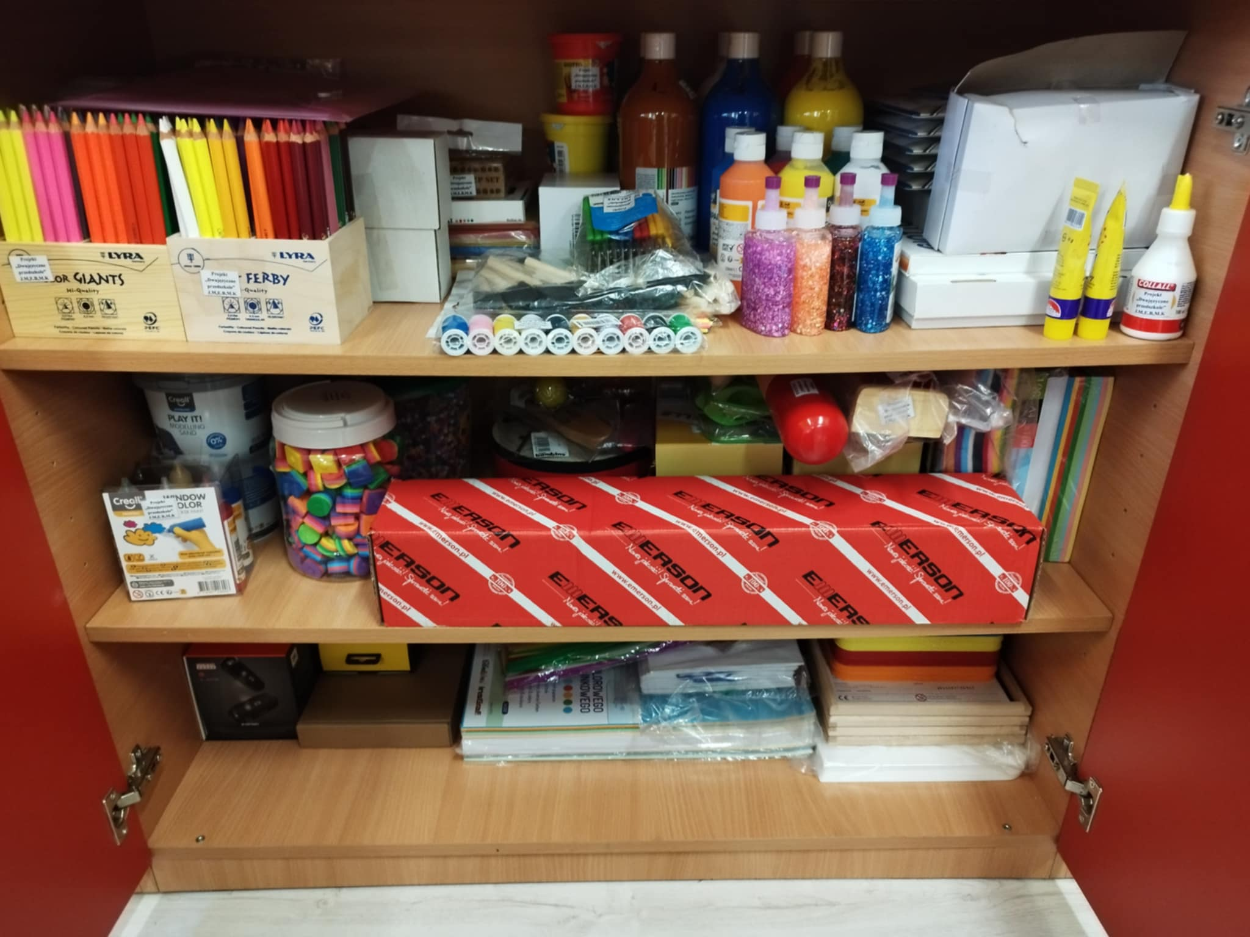

Slide 11
Zadanie 3. Realizacja Programu Dwujęzyczności
W każdym Ośrodku Wychowania Przedszkolnego, który zostanie objęty wsparciem w ramach projektu opracowana i przyjęta zostanie Innowacja Pedagogiczna, na podstawie której wdrażany jest program powszechnej dwujęzyczności.
Program wdrażany będzie przez minimum godzinę dziennie, poprzez wplatanie jego treści do codziennych sytuacji związanych z pobytem dzieci w przedszkolu
Każde dziecko otrzyma zeszyty ćwiczeń oraz dostęp do platformy dwujęzyczności, z którego będzie mogło korzystać w domu, dzięki czemu treści, które poznaje w przedszkolu mogą być utrwalane również w domu.
Uzupełnieniem działań realizowanych w placówkach będą wyjazdy edukacyjne – po 2 wyjazdy na jeden oddział przedszkolny.

Slide 12
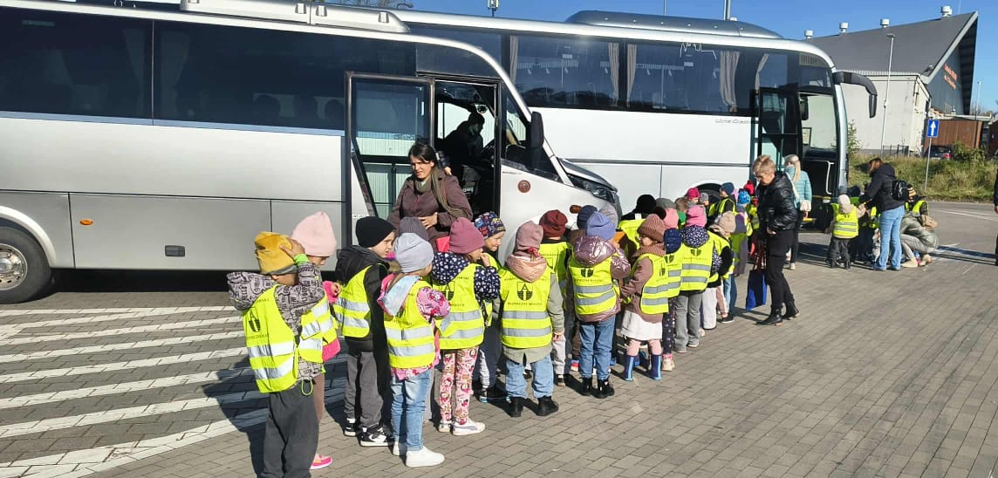
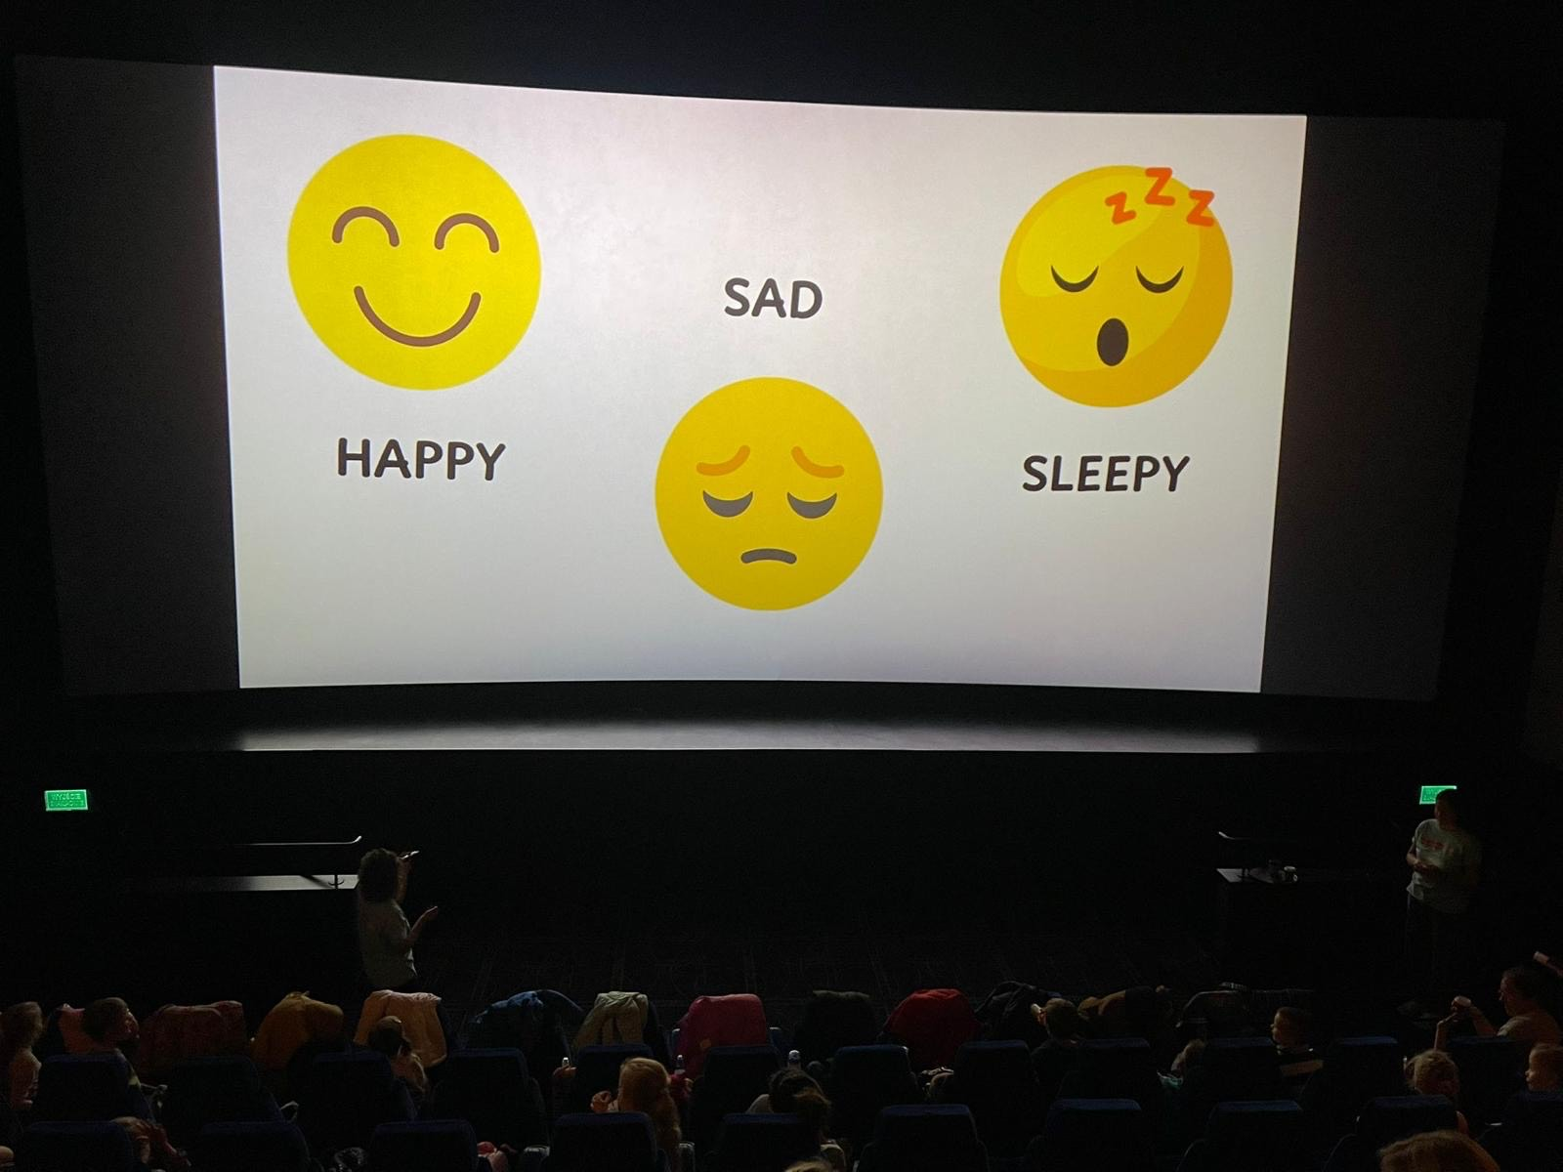
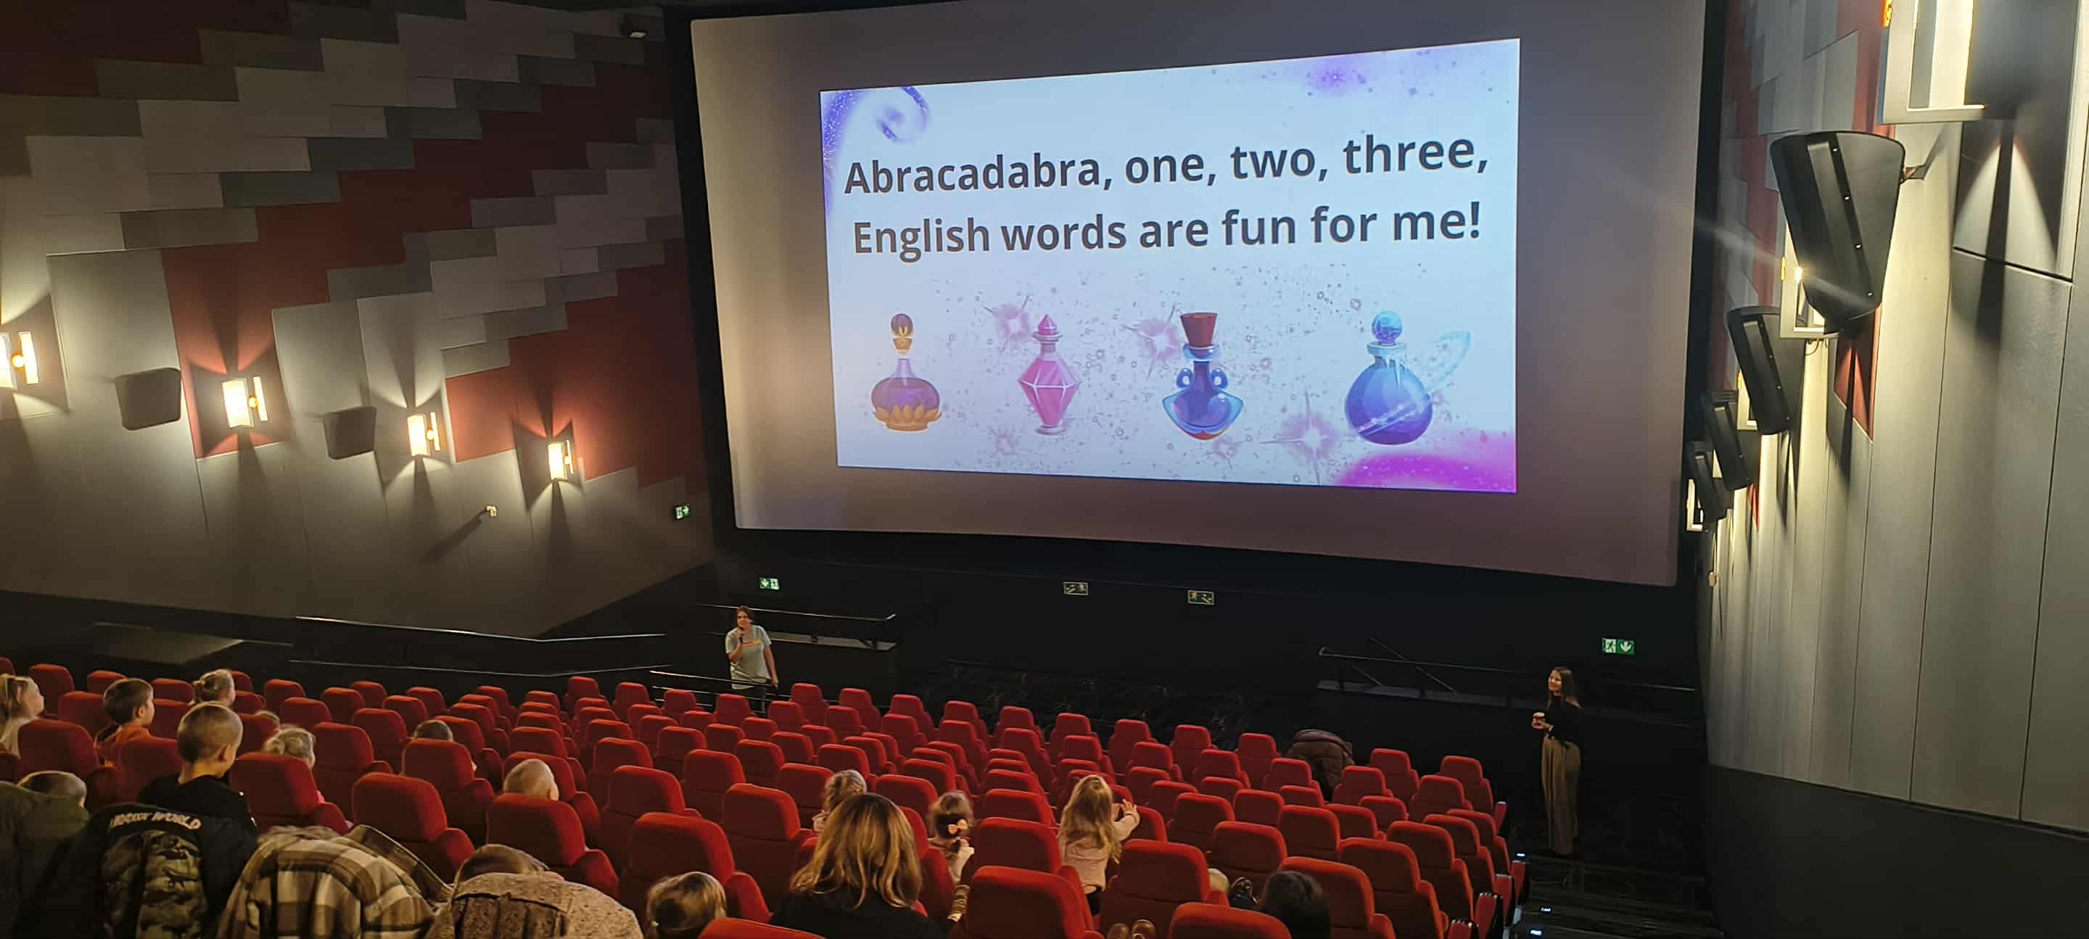
Wyjazdy edukacyjne zrealizowane w I edycji projektu
Zajęcia w kinie

Slide 13
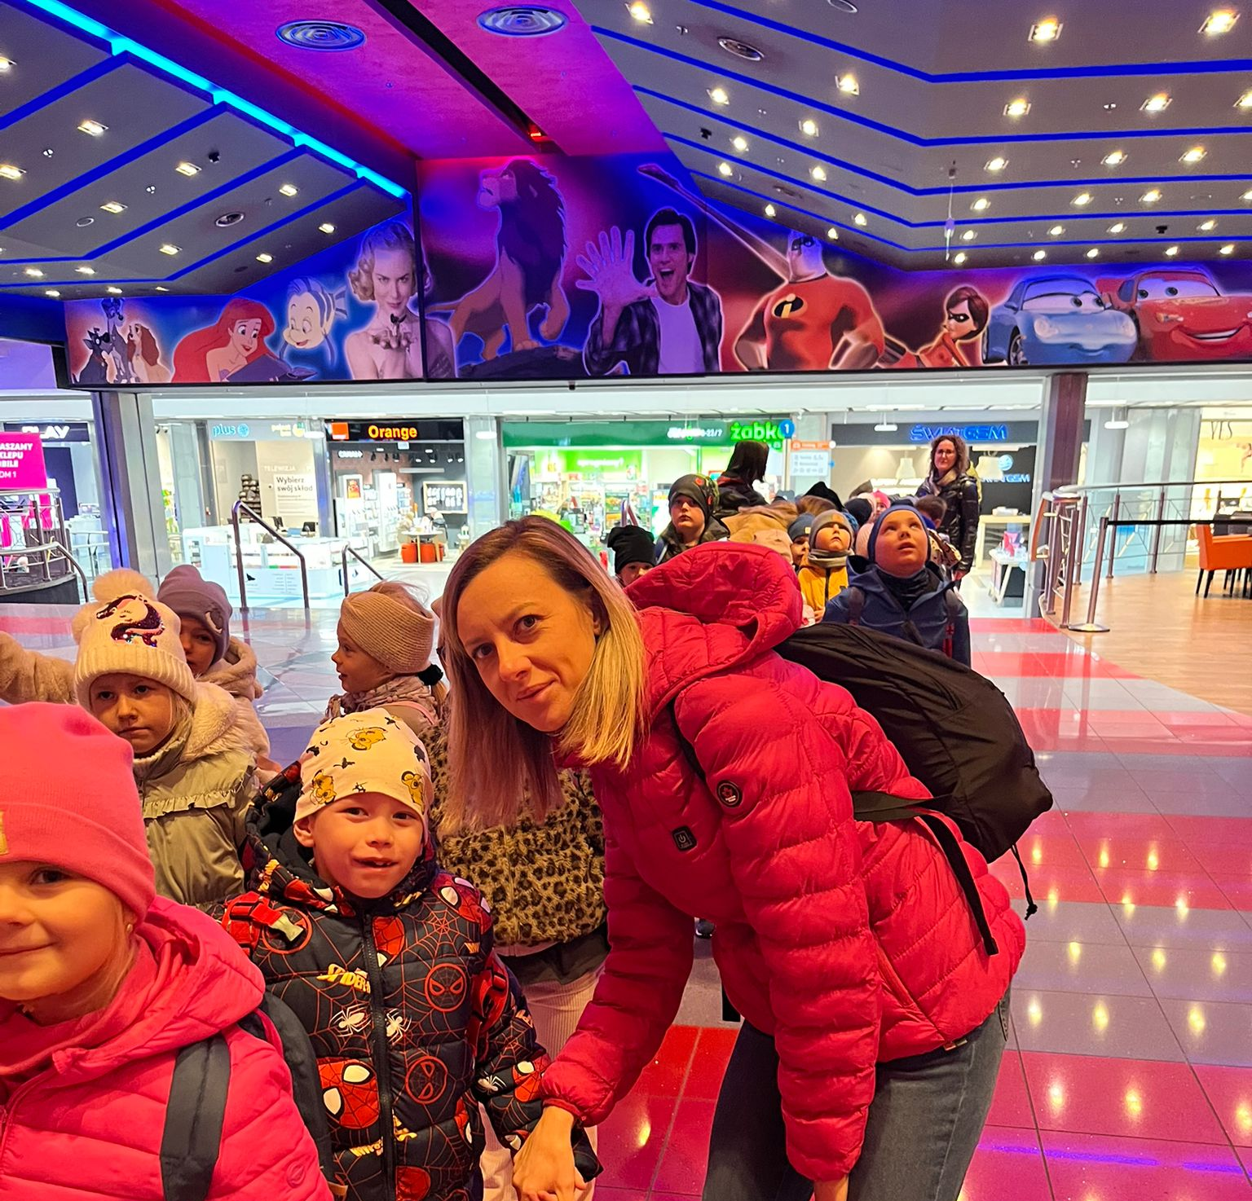
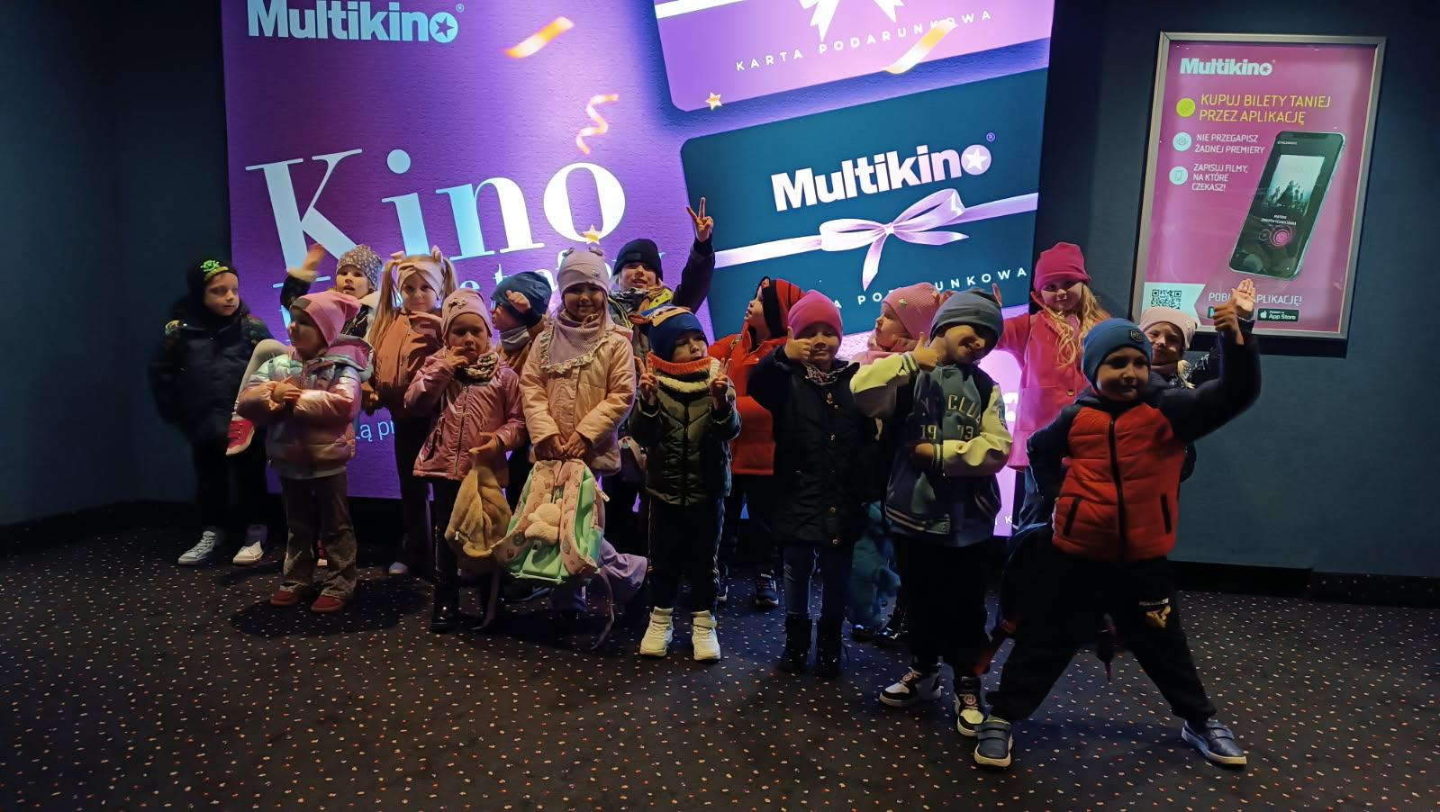
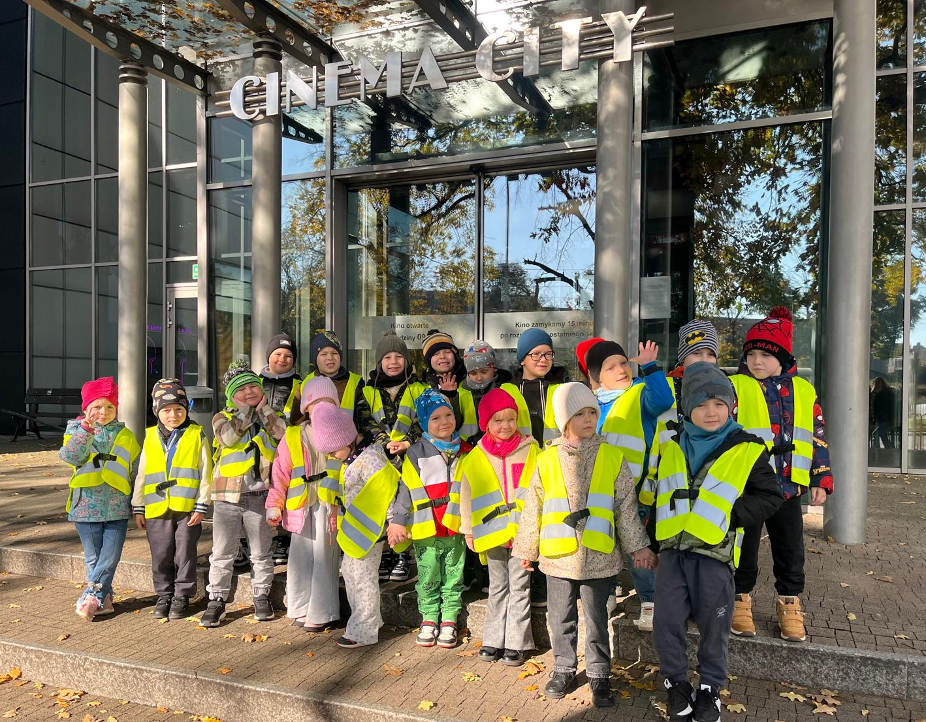
Język angielski podczas oglądania sensu filmowego

Slide 14
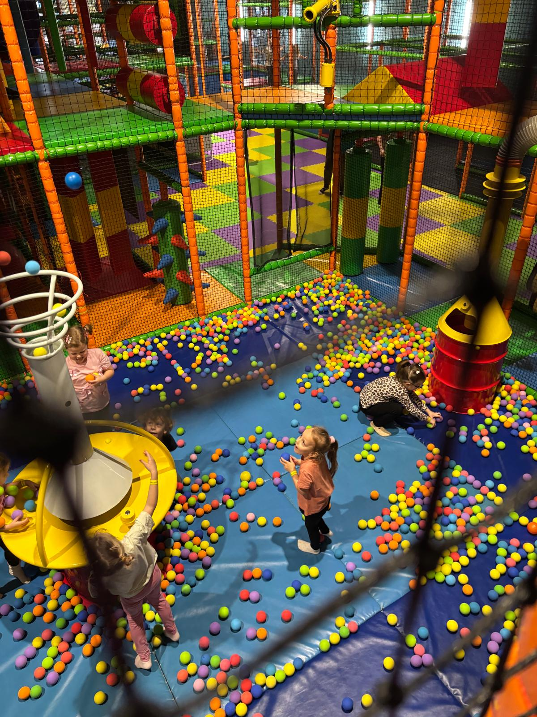
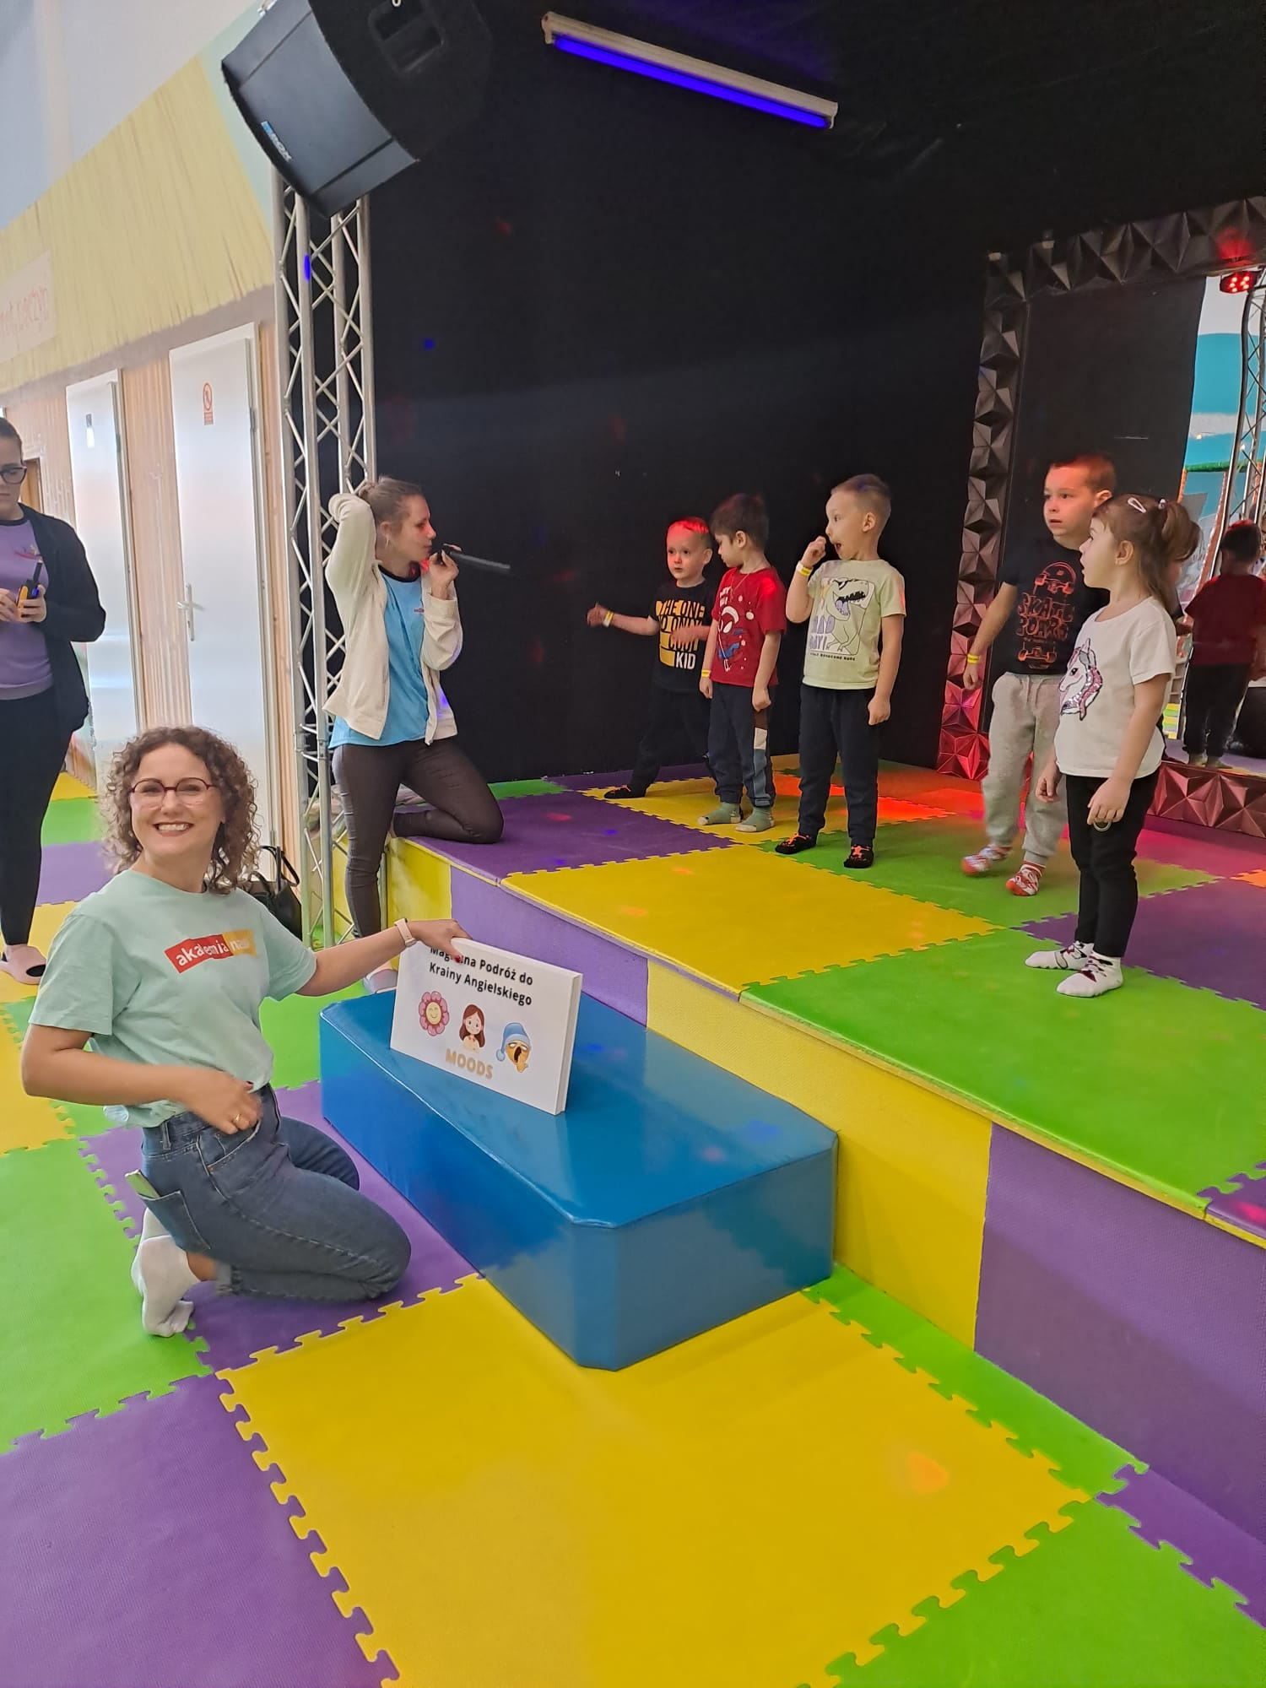
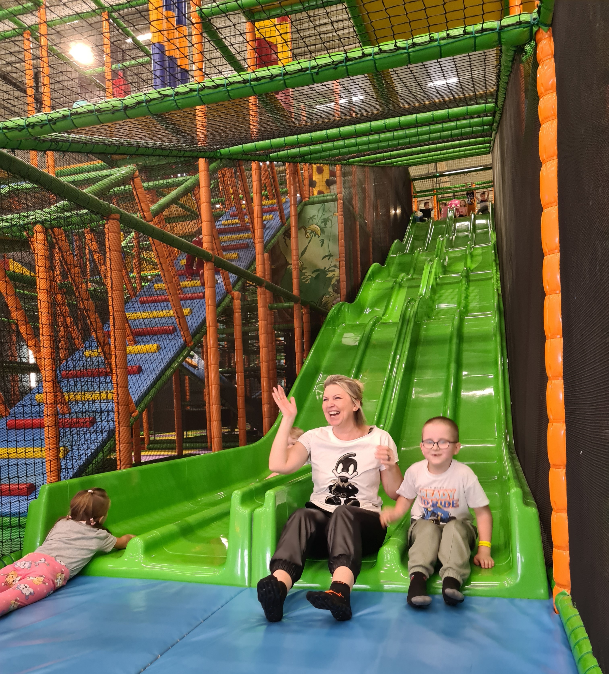
Zajęcia w parkach rozrywki

Slide 15
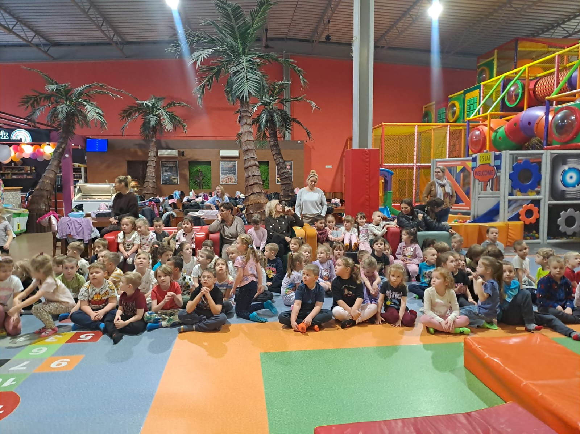
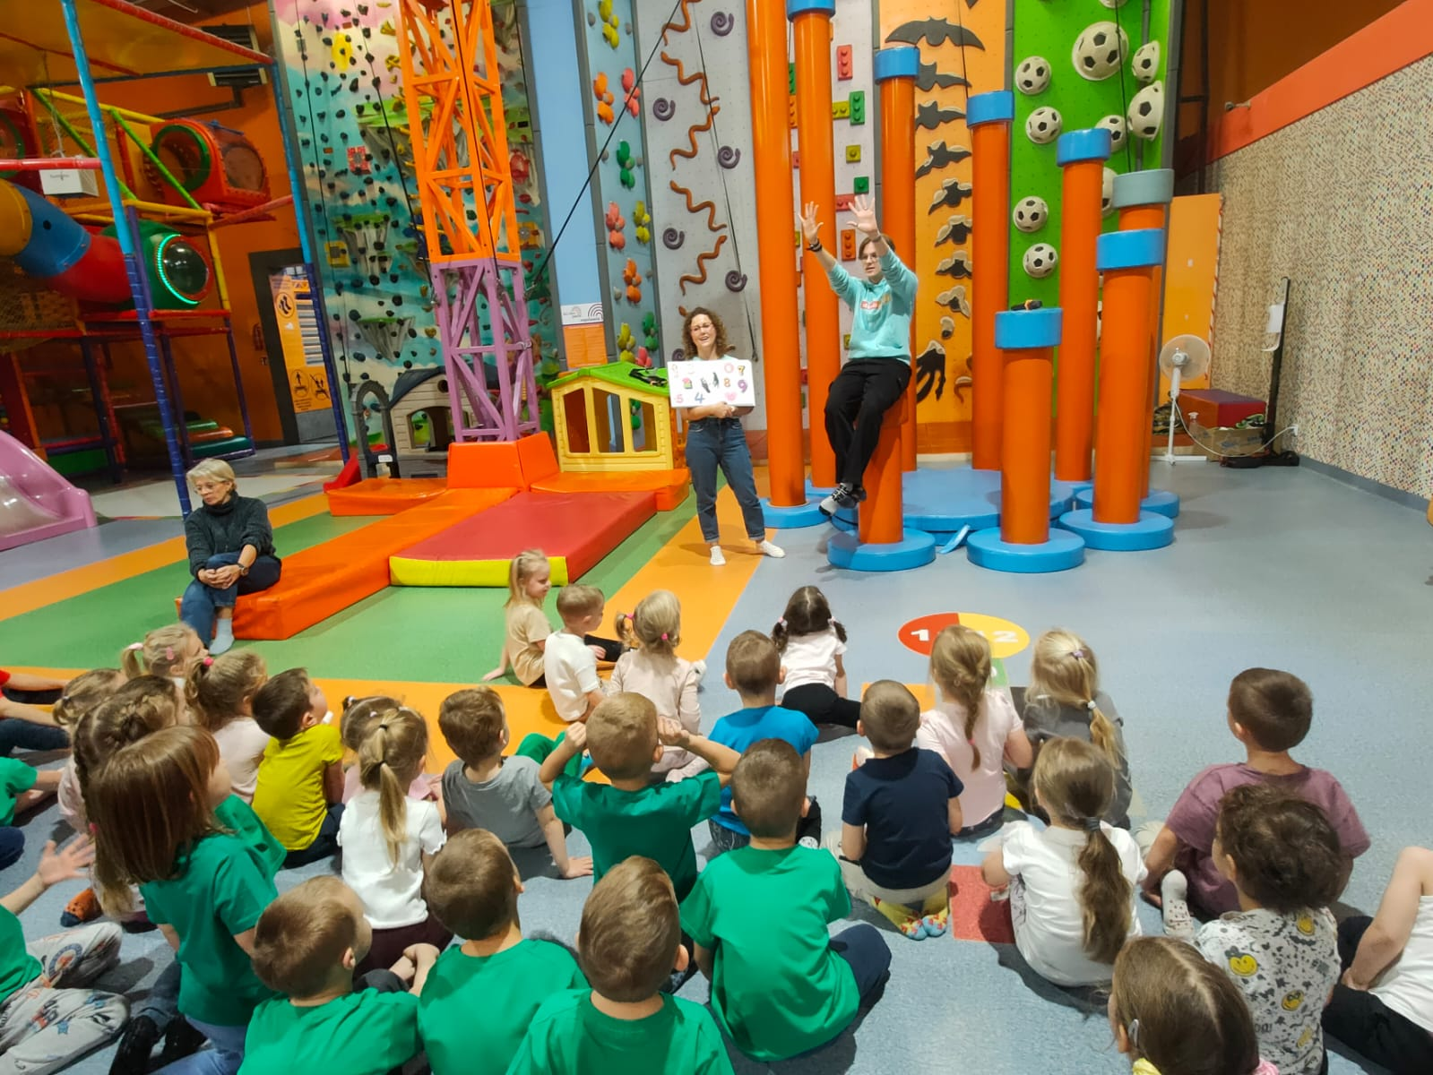
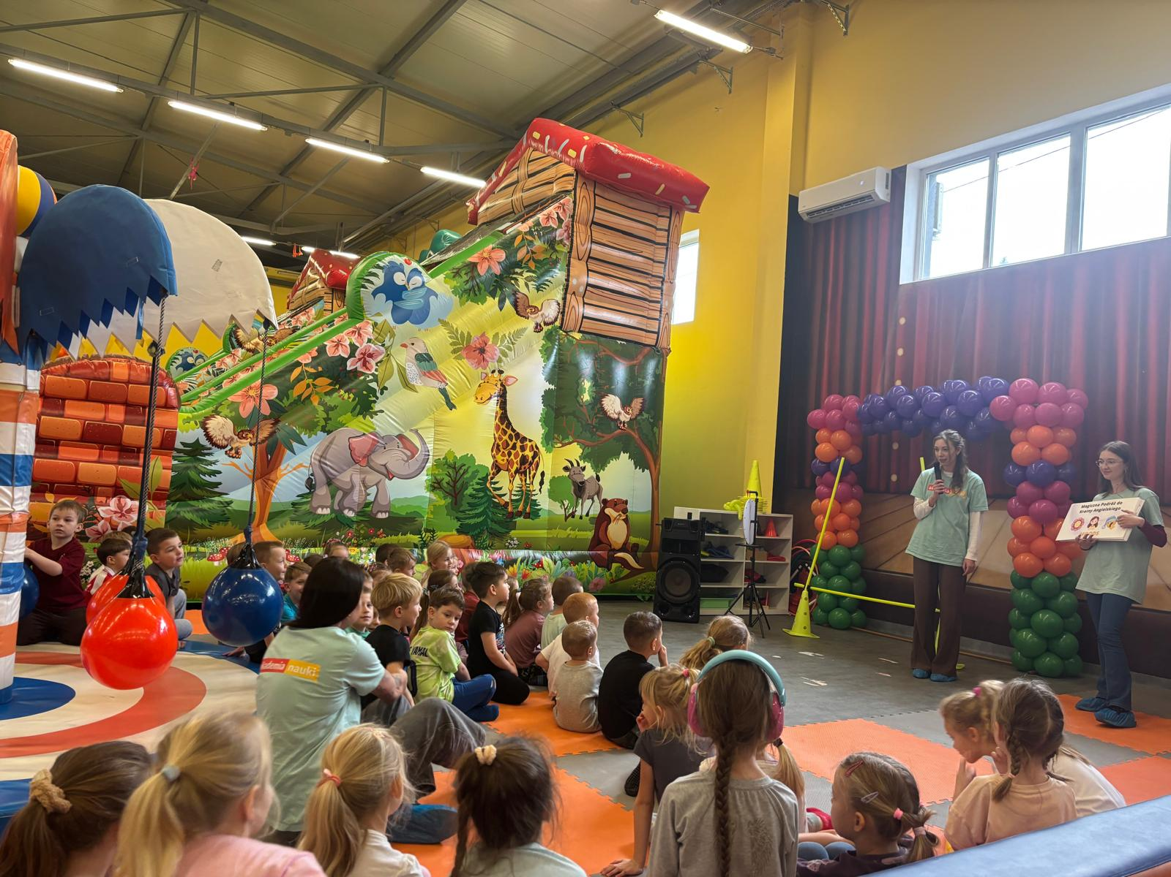
…..moc atrakcji

Slide 16
Harmonogram działań związanych z opracowaniem i złożeniem wniosku
o dofinansowanie oraz otrzymaniem dofinansowania na realizację projektu Dwujęzyczne przedszkolaki Kujaw i Pomorza
maj-czerwiec 2026 r. – rekrutacja ośrodków wychowania przedszkolnego, prace związane z przygotowaniem umowy partnerskiej, zawarcie umowy partnerskiej
lipiec 2026 r. – opracowanie i przyjęcie fiszki projektu
sierpień – wrzesień 2026 r. – opracowanie wniosku o dofinansowanie projektu
październik 2026 r. – złożenie wniosku o dofinansowanie projektu
01.04.2027 r. – rozpoczęcie realizacji projektu

Slide 17
Regulamin rekrutacji przyjęty przez Zarząd Województwa
Uchwała nr 109/5177/26 z dnia 3 czerwca 2026 r.
KRYTERIA REKRUTACJI:
KRYTERIA DOSTĘPU:
Placówka spełnia wymogi dostępności - wsparciem objęte zostaną placówki zapewniające dostępność infrastruktury i usług dla osób ze szczególnymi potrzebami, w tym osób z niepełnosprawnościami, na zasadzie równości z innymi osobami.
OWP wykazał potrzebę rozszerzenia oferty edukacyjnej - wsparciem objęte zostaną wyłącznie placówki, które wykazują potrzebę kompleksowego wsparcia dzieci w kształtowaniu kompetencji językowych
Minimum 8 godzinny czas pracy OWP - wsparciem objęte zostaną wyłącznie placówki, których dzienny czas pracy wynosi minimum 8 godzin
OWP nie brał udziału w pilotażowej edycji projektu - wsparciem objęte zostaną wyłącznie placówki, które nie brały udziału w pilotażowej edycji projektu.
KRYTERIA PREMIUJĄCE:
Siedziba OWP znajduje się na obszarze zmarginalizowanym w województwie kujawsko-pomorskim (20 pkt) - kryterium ma na celu ukierunkowanie wsparcia na obszary zmarginalizowane województwa kujawsko-pomorskiego,
OWP nie korzystał ze wsparcia finansowanego ze środków unijnych (10 pkt) - kryterium ma na celu ukierunkowanie wsparcia na ośrodki wychowania przedszkolnego niekorzystające ze wsparcia ze środków unijnych,
Funkcjonowanie OWP powyżej 20 lat (5 pkt) - kryterium ma na celu ukierunkowanie wsparcia na ośrodki wychowania przedszkolnego, które ze względu na swój staż i doświadczenie utrzymają trwałość projektu po zakończeniu jego realizacji

